Slide 1
Презентация к уроку английского языка
«What do you want to be»
«Кем ты хочешь быть»
Учитель английского языка
КГУ «Гимназия «БЭСТ», г. Петропавловск, Казахстан
Шуман Ульяна Павловна

Slide 2
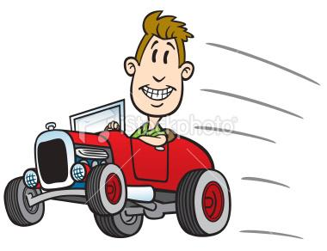

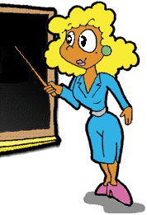


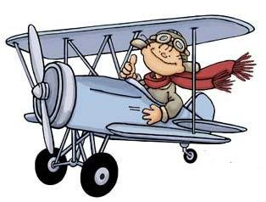
What do you want to be?
Кем ты хочешь быть?

Slide 3

A doctor
[’dɒktə]
врач, доктор

Slide 4

-What is she?
-She is a doctor.
-What is he?
-He is a doctor.

Slide 5

A pupil
[’pju:pl]
ученик, ученица

Slide 6


-What is she?
-She is a pupil.
-What is he?
-He is a pupil.

Slide 7
A teacher
[’ti:tʃə]
учитель

Slide 8


-What is she?
-She is a teacher.
-What is he?
-He is a teacher.

Slide 9
A driver
[’draɪvə] водитель

Slide 10
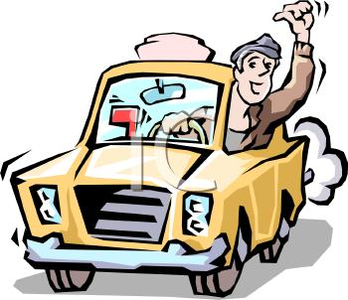

-What is he?
-He is a driver.
-What is she?
-She is a driver.

Slide 11
A worker
[’wɜ:rkə]
рабочий

Slide 12

-What is she?
-She is a worker.
-What is he?
-He is a worker.

Slide 13

An engineer
[‚endʒɪ’nɪər]
инженер

Slide 14


-What is she?
-She is an engineer.
-What is he?
-He is an engineer.

Slide 15
A pilot
[’paɪlət]
пилот, лётчик

Slide 16
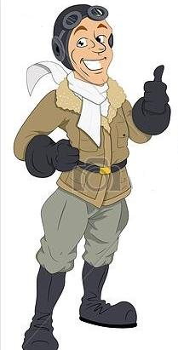

-What is he?
-He is a pilot.
-What is she?
-She is a pilot.

Slide 17
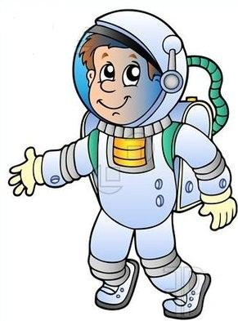
A cosmonaut
[’kɒzmə‚nɔ:t]космонавт

Slide 18
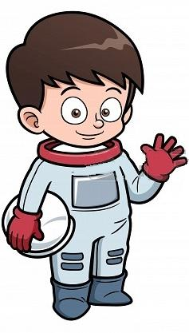

-What is she?
-She is a cosmonaut.
-What is he?
-He is a cosmonaut.

Slide 19
Let’s repeat. Давайте повторим
A doctor – доктор
A pupil – ученик
A teacher - учитель
A driver – водитель
A worker – рабочий
An engineer – инженер
A pilot – лётчик
A cosmonaut - космонавт

Slide 20
Exercises
I) Say in English – Скажи по-английски
Я учитель.
Он инженер.
Она лётчик.
Я ученица.
Она космонавт.
Он водитель.
Я доктор.
Он рабочий.

Slide 21
II) Answer the question. Ответь на вопрос.
What do you want to be?
I want to be a …..
I don’t want to be a ….

Slide 22
III) Fill in the gaps. Вставь слова в предложения
a, is, am, be
I _____ a pupil.
Ann _____ a teacher.
Tom is _____ driver.
What _____ she?
What do you want to _____ ?
Tim is _____ doctor.
What _____ he?

Slide 23

Sing the song. «I am a pupil» Спой песню. “Я ученик”
Notes:
Песня состоит из двух куплетов. Воспроизведение начинается автоматически

Slide 24
The End
Thank you

Slide 25
Список использованных источников
1. И.Н. Верещагина, Т.А. Притыкина Английский Язык. Учебник для II
класса школ с углубленным изучением английского языка, лицеев, гимназий. (1 год обучения) – М: Просвещение, 2007. – 39 с.
2. Изображения докторов
http://t1.gstatic.com/images?q=tbn:ANd9GcR_SUL9a2CBvfEiofGEOMtBLw09kOgmn0ZFS5H6m9zomp1L1b-W2w
3. Изображения учеников
http://watermarked.cutcaster.com/cutcaster-photo-100777227-School-girl-with-green-book.jpg
http://www.stciarans.com/images/assets/cartoon-pupil.gif
http://us.cdn4.123rf.com/168nwm/clairev/clairev0807/clairev080700176/3350358-pupil-boy-with-school-bag--vector-illustration.jpg
4. Изображения учителей
http://bestclipartblog.com/clipart-pics/teacher-clip-art-12.gif
http://memberfiles.freewebs.com/46/62/65726246/photos/School/teacher-cartoon.bmp
http://thumbs.dreamstime.com/z/教师-14891638.jpg
5, Изображения водителей
http://4.bp.blogspot.com/-eLHaPkXZv70/T2msMm23wGI/AAAAAAAAAhA/aLVghKlCuC4/s320/young_driver_in_a_compact_car_cartoon_0071-1006-2115-2550_SMU.jpg
http://pakdenulis.files.wordpress.com/2012/01/stock-illustration-13555960-cartoon-hot-rod-driver1.jpg

Slide 26
6. Изображения рабочих
http://www.colourbox.com/preview/3438247-561918-beautiful-girl-worker-in-a-helmet-with-a-hammer.jpg
http://thumbs.dreamstime.com/x/cartoon-construction-worker-logo-18160325.jpg
7. Изображения инженеров
http://us.123rf.com/450wm/rudall30/rudall301303/rudall30130300027/18473580-cute-cartoon-illustration-of-an-architect.jpg
http://www.downloadclipart.net/large/67-engineer-cartoon-plans-site-file-clipart.png
http://thumbs.dreamstime.com/x/illustrazione-del-fumetto-del-carattere-del-progettista-dell-ingegnere-del-ragazzo-30866852.jpg
8. Изображения лётчиков
http://jothailand744.files.wordpress.com/2011/08/cartoon_pilot-261165827_std1.jpg
http://sr.photos1.fotosearch.com/bthumb/UNN/UNN274/u10100651.jpg
http://comps.canstockphoto.com/can-stock-photo_csp11650617.jpg
9. Изображения космонавтов
http://vector.pixmac.com/4/cartoon-astronaut-cosmonaut-pixmac-vector-84071914.jpg
http://us.123rf.com/450wm/sararoom/sararoom1304/sararoom130400019/18942566-illustration-of-cartoon-astronaut-kids.jpg
10. Песня «Я ученик» Звуковое пособие к учебнику И.Н. Верещагина, Т.А. Притыкина Английский Язык. Учебник для II
класса школ с углубленным изучением английского языка, лицеев, гимназий. – М: Просвещение, 2007. номер 40, 42

